Slide 1
助動詞

Slide 2
話し手の気持ちや考え、態度を表す。

Slide 3
can / could

Slide 4
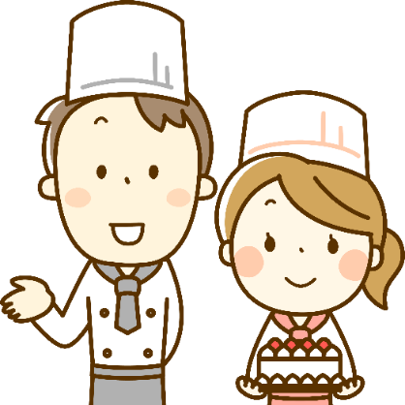

can（許可）
You can eat this cake.
Can I eat that cake?
Sure.
Point
①You can ～で、「あなたは～できるよ」から→「～してもよい」（許可）
にもなります。話す状況や場面、使う動詞によってこの意味なります。
②Can I ～? で、自分が～できるかをたずねることから →「～してもい
いですか」の意味になります。
③答えるときは、許可するときには、「Sure.」「Yes, of course.」、
断るときには「Sorry, but you can’t」などを使います。

Slide 5

may （許可）
You may eat this cake.
May I eat that cake?
Sure.
Point
①mayは「～してもよい」（許可）の意味で、canと同じこ とを表します
が、canの方が話すときによく使われます。
②May I ～? で、私が～してもいいですかと、初対面の人や配慮が必
要なときに許可をもらうときに使います。
③答えるときは、許可するときには、「Sure.」「Yes, of course.」、
断るときには「Sorry, but you can’t」などを使います。

Slide 6
Can / Could（依頼）
Can you tell me the way to the station?
Could you tell me the way to the station?
?
All right.
OK.
Point
①「Can you～?」の形で、「～してくれませんか」と依頼を表します。
②「Could you～?」とcouldを使っても「～してくれませんか」と依
頼を表します。ここでのcouldは婉曲（えんきょく）表現で、形は過
去形の形ですが、現在のことをいっています。婉曲表現とは、ダイレ
クトに伝えるのではなく、距離を置くことでひかえめに、丁寧に伝え
る表現のことです。
③答えるときは、受けるときには「All right. 」「OK.」、断るときに
は、「Sorry, but I can’t. ＋ 理由」などを使います。

Slide 7
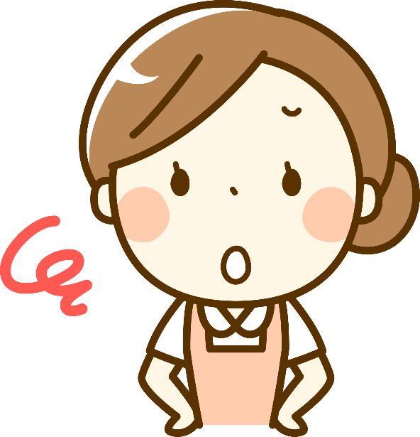
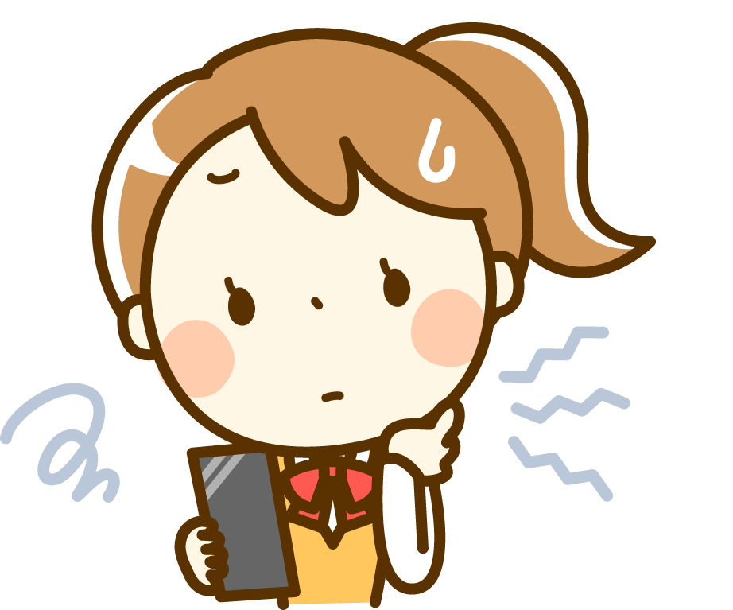
過去形にするとやわらか言い方になる
勉強しなさい

Slide 8
過去形にするとやわらか言い方になる
勉強したら

Slide 9
過去形にするとやわらか言い方になる
勉強しなさい
勉強したら
過去形を用いるとやわらかい表現になるのは、英語も日本語も同じ。

Slide 10
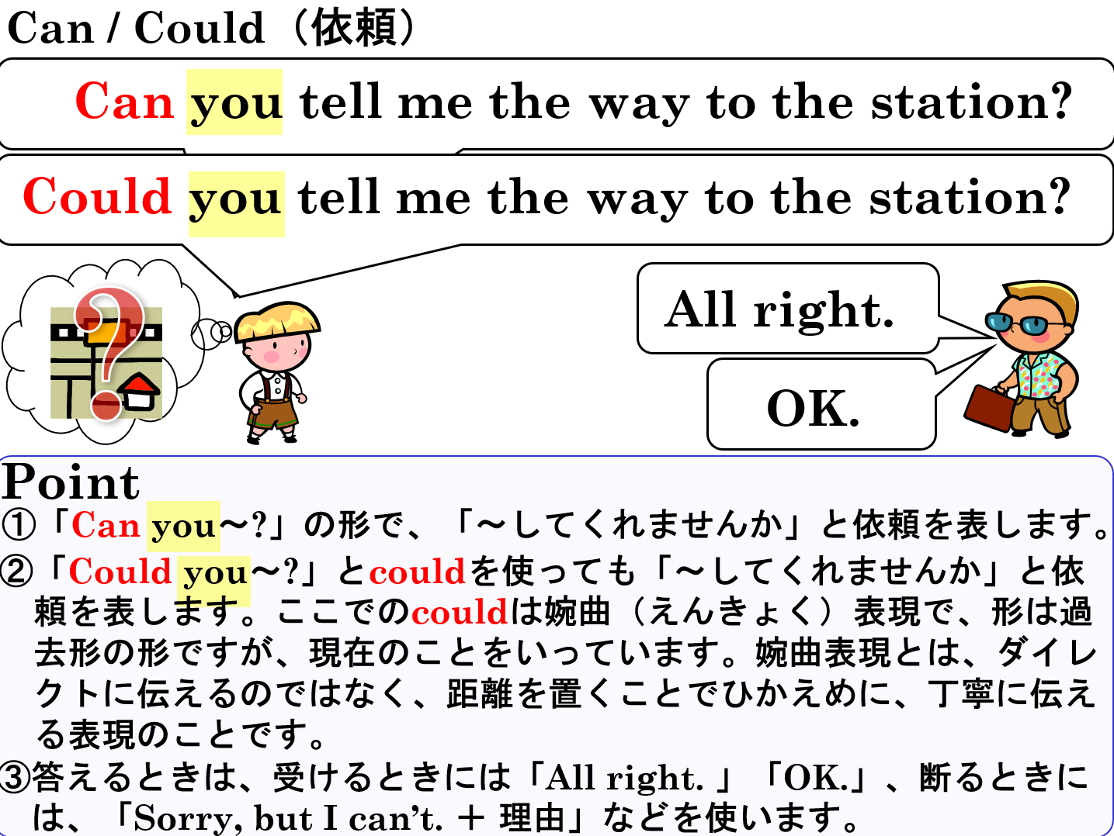

Slide 11
may

Slide 12
Can / Could / May

Slide 13
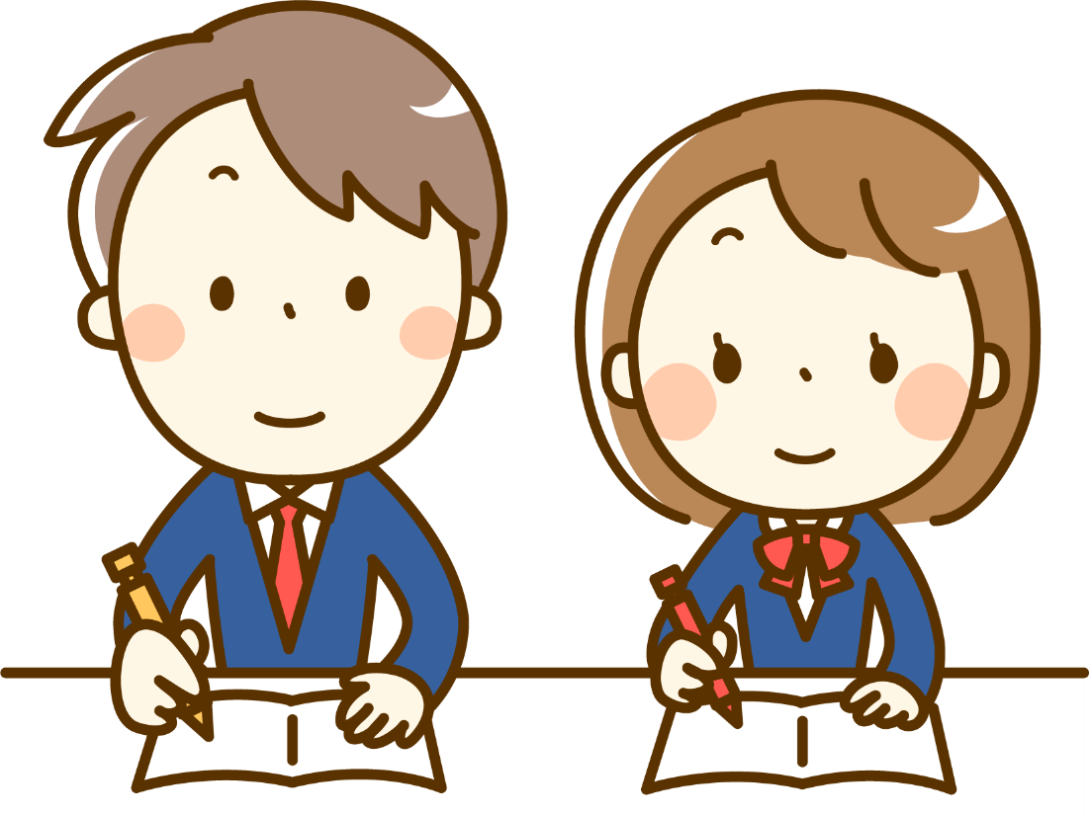
( Can )( I ) borrow your eraser?
Can
I
OK
( OK ).

Slide 14


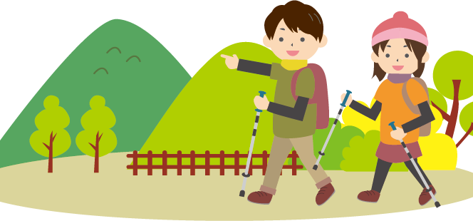
( Can )( I ) drink water?
Can
I
( Sure ).
Sure

Slide 15

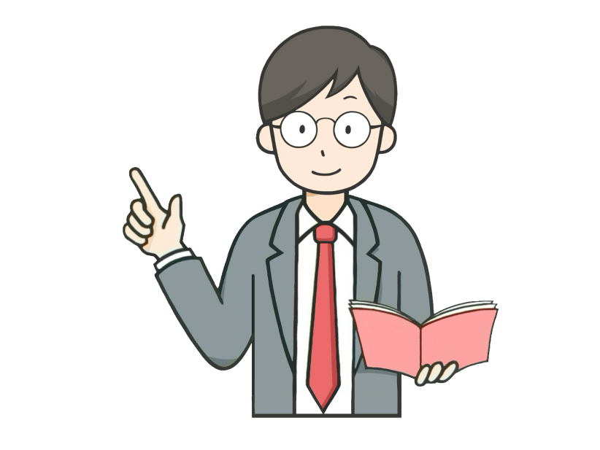

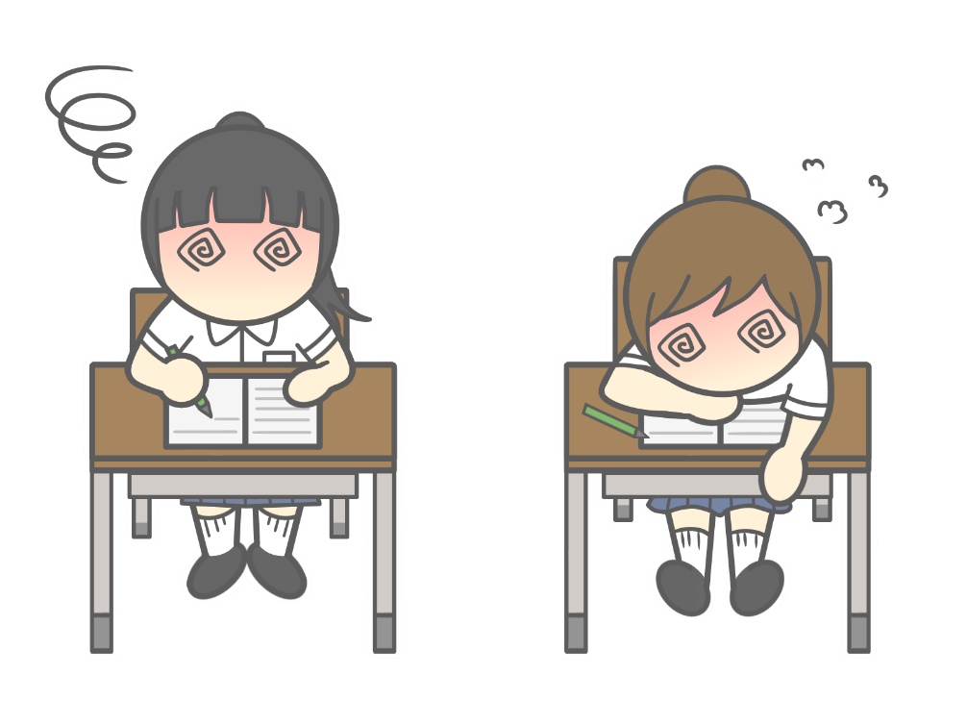
Sure
( Sure ).
you
( Could )( you ) turn on
the air conditioner?
Could

Slide 16
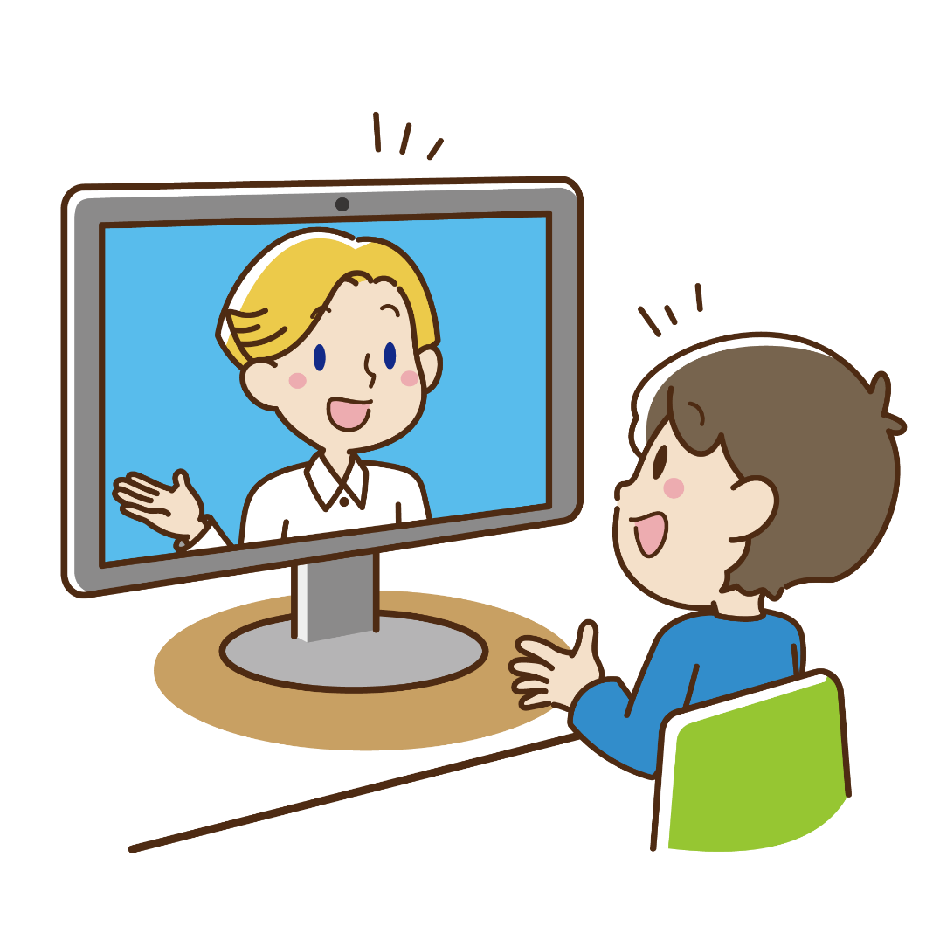
Ms. Emily,
( Could )( you ) say that again?
Could
you
( Sure ). No problem.
Sure

Slide 17
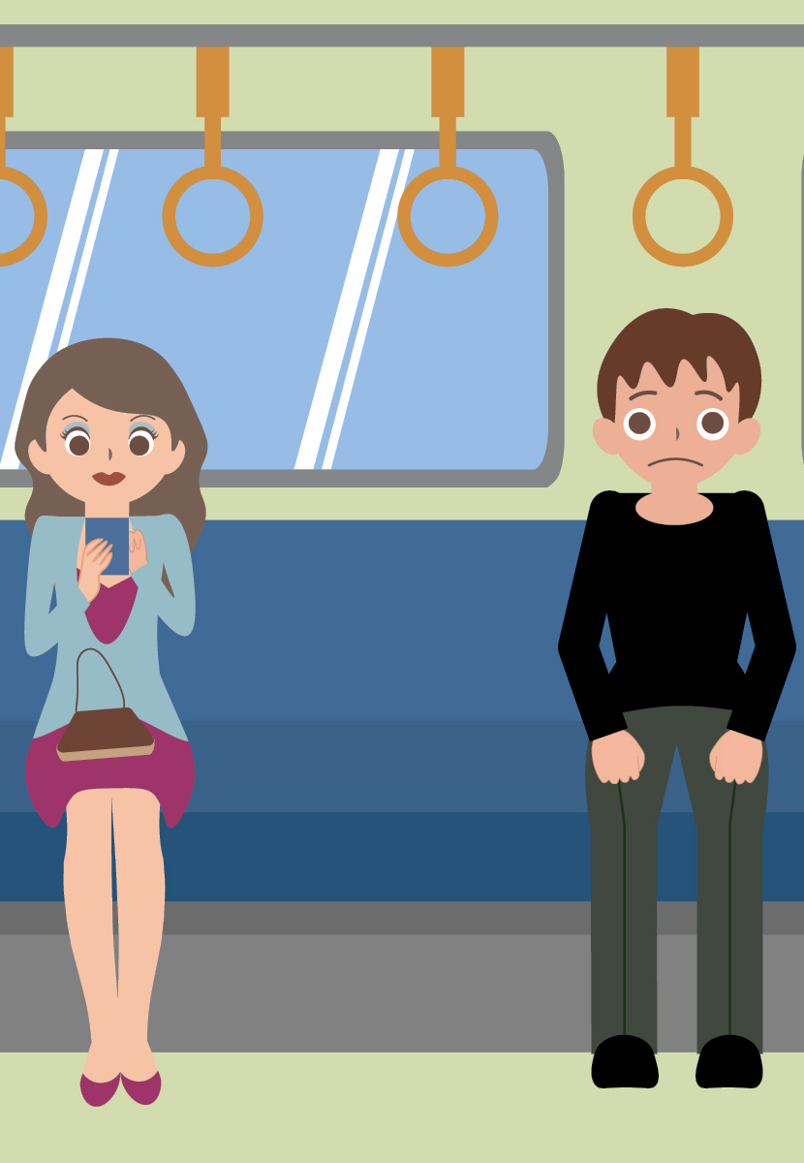
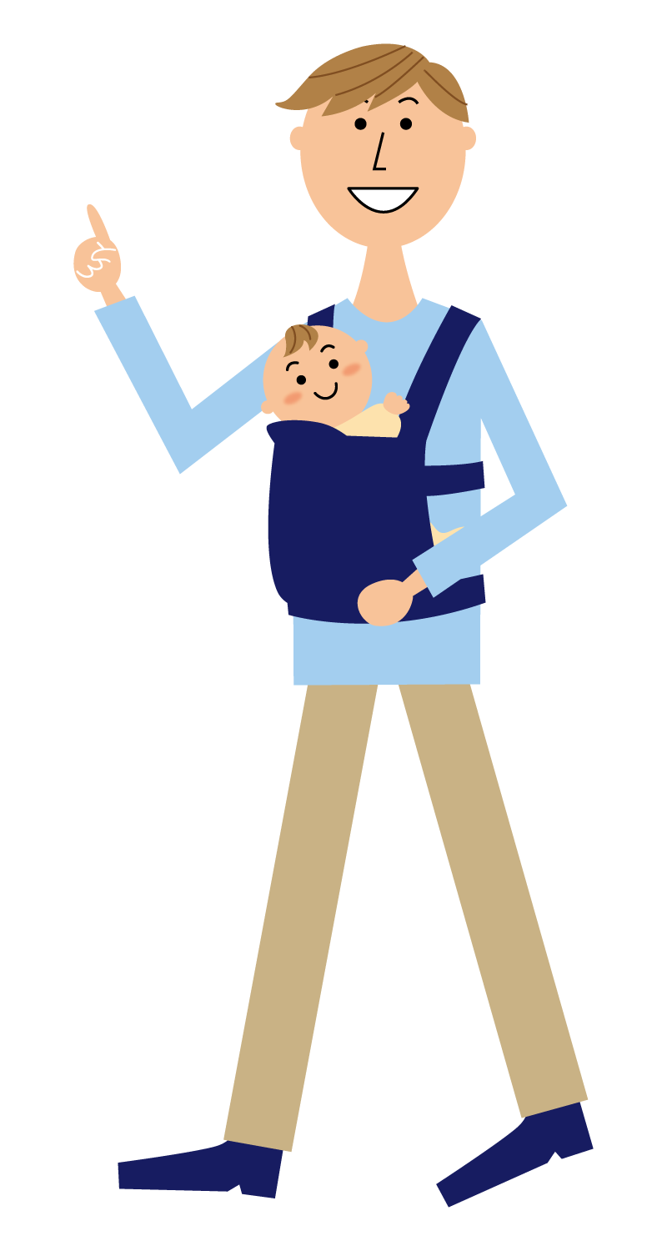
Excuse me.
( May )( I ) ( ask ) you a favor?
May
I
ask
Sure
( Sure ).
( may )( I ) sit here?
May
I

Slide 18
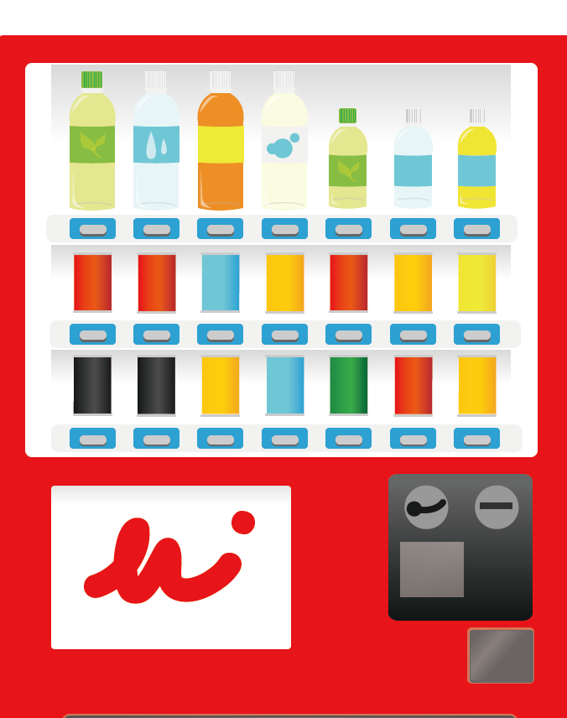
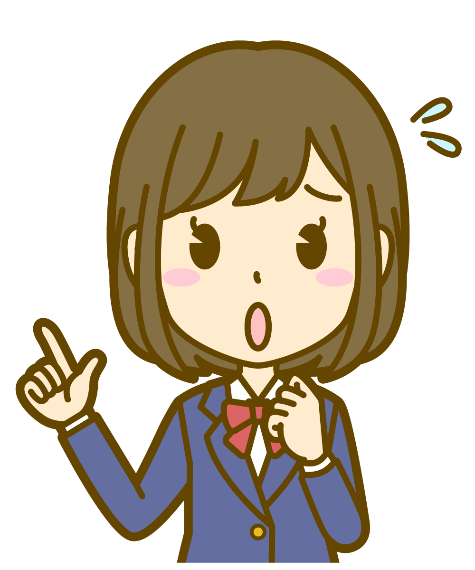
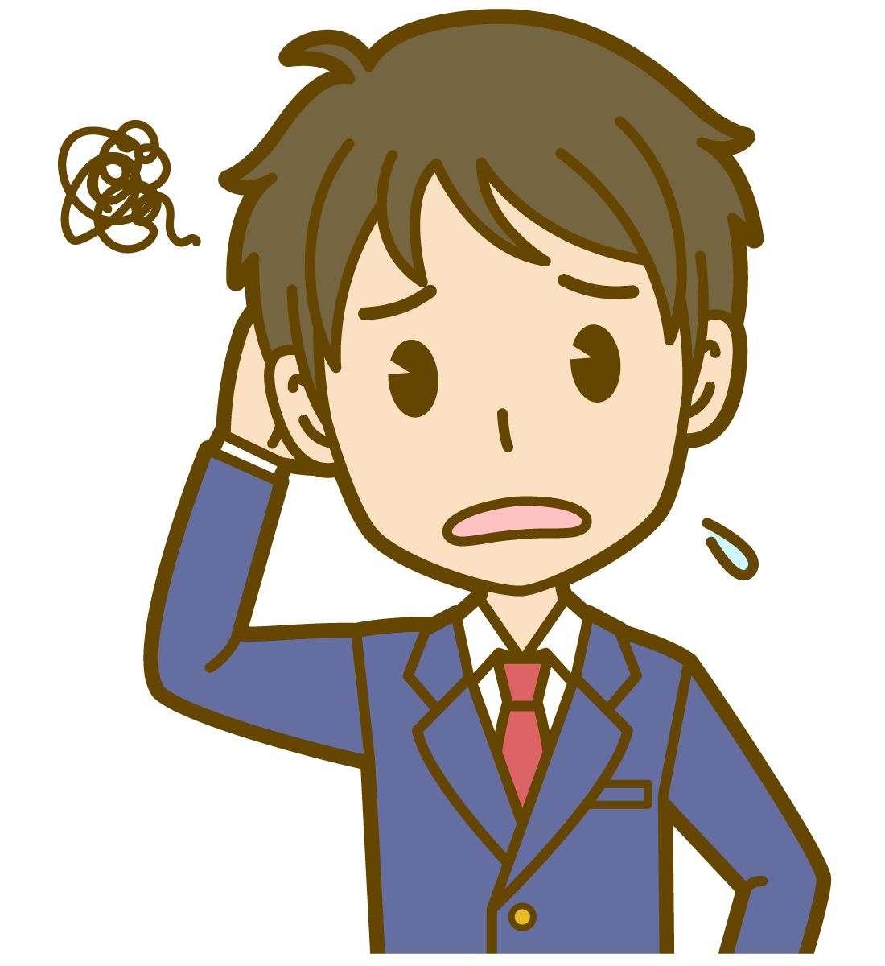
you
( Could )( you ) lend me
180 yen?
Could
( Sorry ), ( but ) I ( can’t ).
Sorry
but
can’t
Right now I have no money.

Slide 19


you
( Could )( you ) help me?
Could
( Sorry ), ( but ) I ( can’t ).
Sorry
but
can’t
I’m busy now.

Slide 20
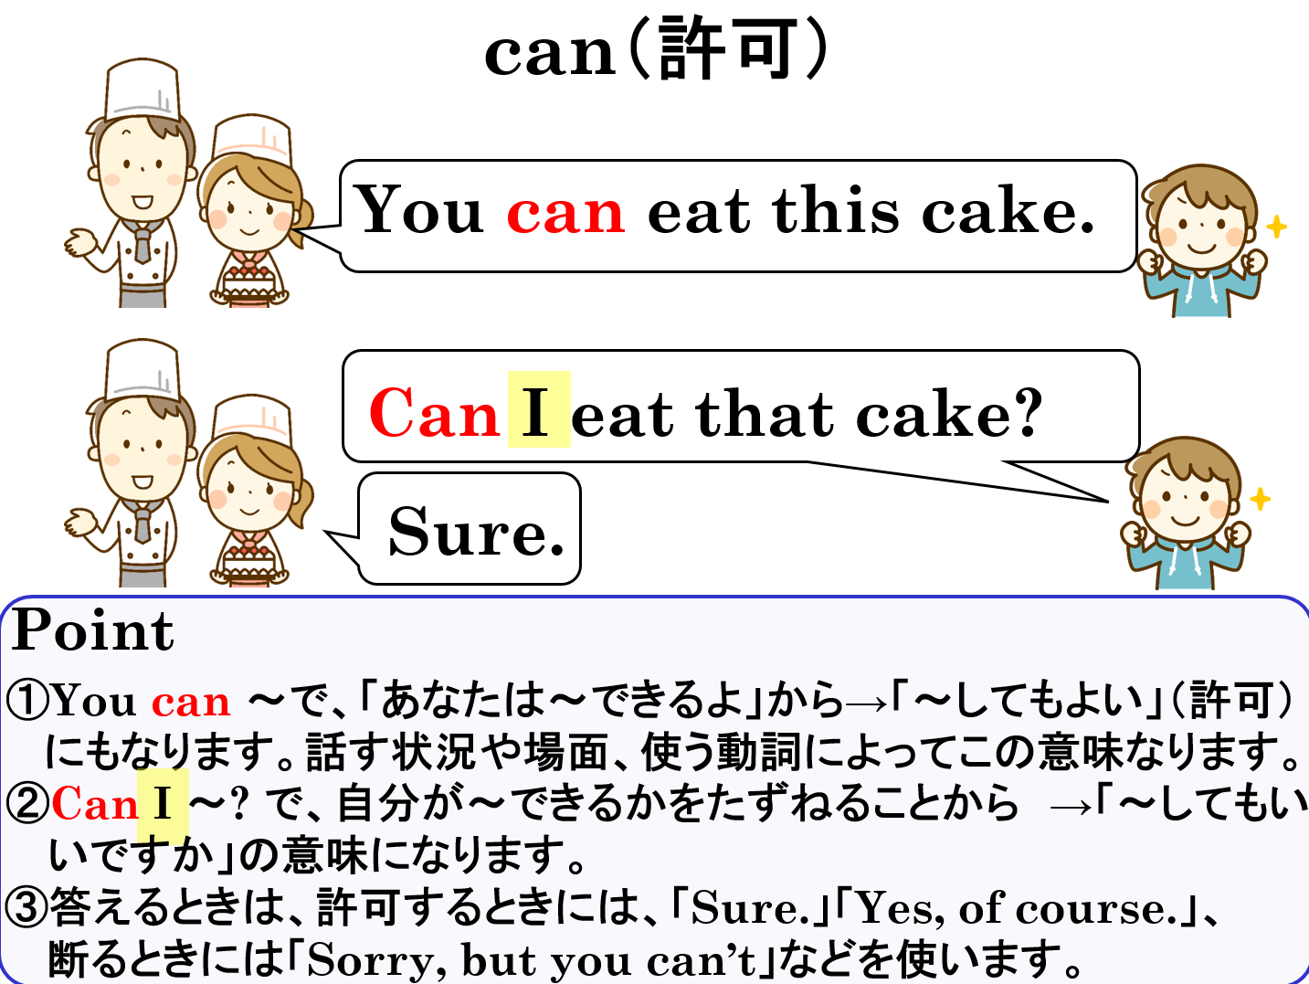

Slide 21
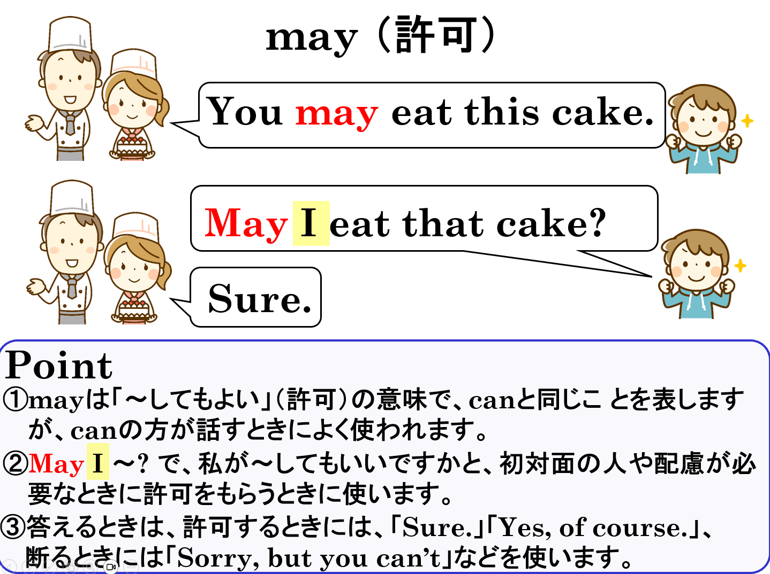

Slide 23
助動詞

